Slide 1

2025年1月期 第2四半期決算説明資料
プロジェクト名
YYYY.MM.DD

Slide 2
会社概要

Slide 3







IPコンテンツ × プラットフォーム
現在のエンタメ・ビジネスの大局観
当社は、現在のエンターテイメントを取り巻くビジネス環境について、
アニメ等の「IPコンテンツ」を、エンタメの「プラットフォーム」を通じて「ファン」へ届けるという構造だと考えています。
その中で当社は、まずは「プラットフォーム」を成長ドライバーの中心に据えつつ、中長期的には「IPコンテンツ」領域への進出も加速して参ります。
エンタメ・コンテンツ
エンタメ・プラットフォーム
ユーザー

Slide 4
今次施策の他、景品調達フローの他の業務でも更なる改良 / 改善を目指す
（ご参考）景品発注フローのDX
より適切な割振り単位の計算、各店舗へ早期に景品を届けられるような配送の改善等の既存施策のブラッシュアップと、
景品仕入れにおけるより上流工程でのDX化への着手等、今後も取り組む課題は山積
Action / 施策内容
FY2025/1
FY2026/1
精
度
／
ロ
ジ
改
善
①割振ロジックチューニング
品目数制御割振最小単位
②景品着荷早期化
トライアル
配送業者との交渉、
DXによるヒューマンエラー削減
対象予算
景品の拡大
③サイズマッチ予算最適化
予算策定ロジックの変更
実行
④景品発注の集約
各部との効果検証
及び移管是非の検討
予算移管対応
上
流
工
程
⑤景品発注試算の自動化
開発・実装

Slide 5
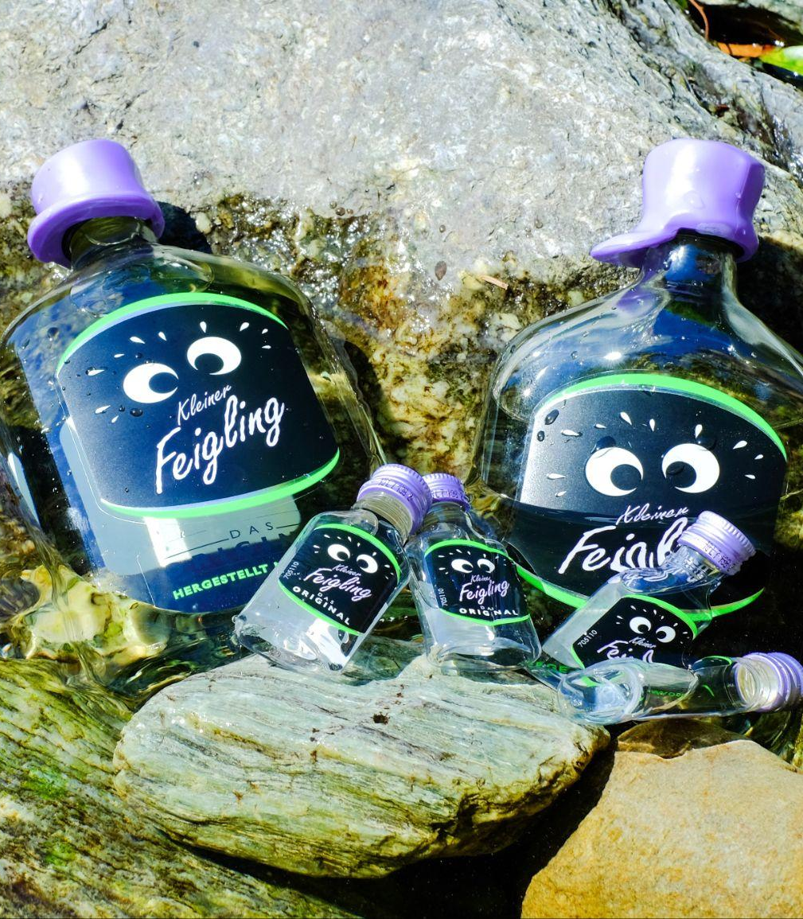

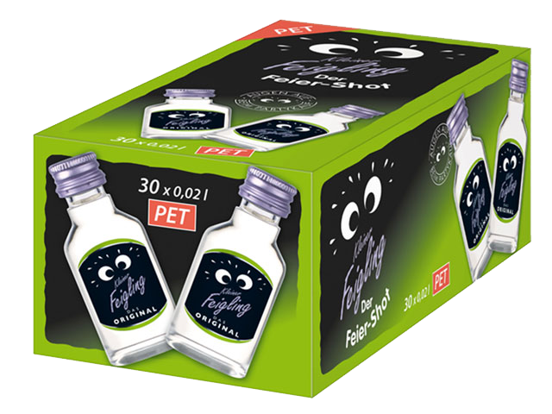
シトラム社の完全子会社化
シトラム
会社概要
飲みやすいショット・パーティドリンクとして
若者に人気の「クライナーファイグリング」を輸入・販売
直近の2023/11期実績
売上高：24.3億円
償却前営業利益：13.5億円
ストラクチャー
既に5月1日に20%を借入で取得しており、今回は
残り80%分をGENDA株式を交付する形で取得し、完全子会社化
バリュエーション
売主でもある代表者は、GENDAの今後の成長にも期待していることからEV/EBITDAは1.8x（2023年11月期実績）での合意形成。
Capexもなく、EBITDA to FCFは7割弱で、FCF 2.5年での回収を見込む。
P/E 5.9xであり、その80%なので実質的に
シトラム 4.7x << GENDA PER 22x での買収となるため、
株式を交付するものの、Cash EPSは大きく増加
注：Cash EPSの増大を検査する観点から、GENDAのPERはCash EPSベース、つまりのれん償却前当期純利益ベースでのPERを表示。

